Slide 1
CHỦ ĐỀ 1
ÔN TẬP VÀ BỔ SUNG
BÀI 6
BẢNG NHÂN 4

Slide 2












KHỞI ĐỘNG

Slide 3


ẾCH CON HỌC BÀI

Slide 4















Slide 5



Câu 1: Điền số
5 x 3 = …
15
3
15 : 5 = …
0 : 10
0 : 09
0 : 08
0 : 07
0 : 06
0 : 05
0 : 04
0 : 03
0 : 02
0 : 01
0 : 00
HẾT GIỜ

Slide 7
Câu 2: Điền số thích hợp vào dãy số sau:
18
9
21; …; 15; 12; …; 6.
0 : 10
0 : 09
0 : 08
0 : 07
0 : 06
0 : 05
0 : 04
0 : 03
0 : 02
0 : 01
0 : 00
HẾT GIỜ

Slide 9
Câu 3: Điền số
6 x 3 = …
18
6
18 : 3 = …
0 : 10
0 : 09
0 : 08
0 : 07
0 : 06
0 : 05
0 : 04
0 : 03
0 : 02
0 : 01
0 : 00
HẾT GIỜ

Slide 10

CHÚC MỪNG

Slide 11



Toán
Bài 6
BẢNG NHÂN 4, BẢNG CHIA 4
Tiết 1: BẢNG NHÂN 4

Slide 12
KHÁM PHÁ

Slide 13



a)
Mỗi chong chóng có 4 cánh. Hỏi 5 chong chóng có bao nhiêu cánh?
4 x 5 = ?
4 + 4 + 4 + 4 + 4 = 20
4 x 5= 20

Slide 14
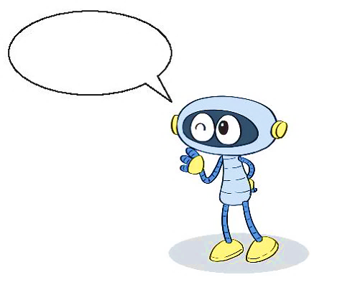
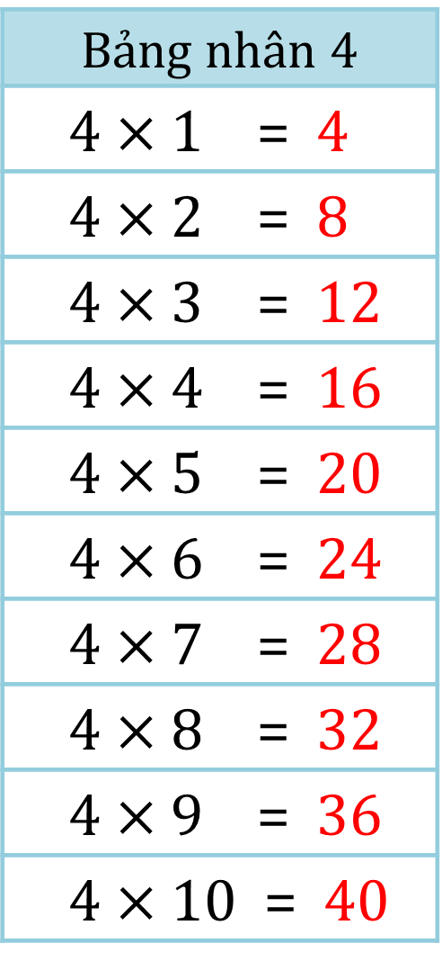
Bảng nhân 4
4 $×$ 1 = 4
4 $×$ 2 = 8
4 $×$ 3 = 12
4 $×$ 4 = 16
4 $×$ 5 = 20
4 $×$ 6 = 24
4 $×$ 7 = 28
4 $×$ 8 = 32
4 $×$ 9 = 36
4 $×$ 10 = 40
b) Hoàn thành bảng nhân 4
Thêm 4 vào kết quả 4 x 2 ta được kết quả 4 x 3
?
?
?
Nhận xét:
?
?
Thừa số thứ nhất đều là số 4.
Thừa số thứ hai là các số tự nhiên tăng dần từ 1 đến 10.
Tích là các số tăng dần 4 đơn vị từ 4 đến 40.
?
?
?

Slide 15
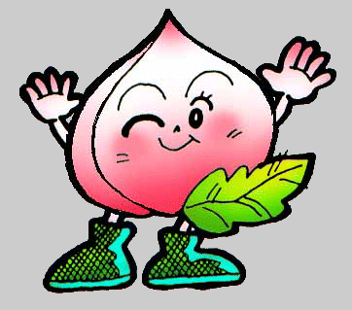
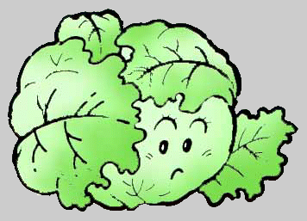



4 x 1 = 4
4 x 2 = 8
4 x 3 = 12
4 x 4 = 16
4 x 5 = 20
4 x 6 = 24
4 x 7 = 28
4 x 8 = 32
4 x 9 = 36
4 x 10 = 40

Slide 17
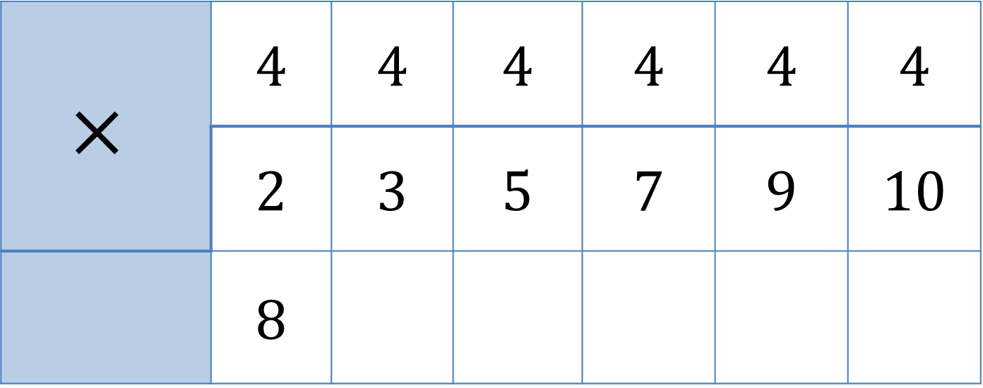
1
Số
?
$$×$$ | 4 | 4 | 4 | 4 | 4 | 4
 | 2 | 3 | 5 | 7 | 9 | 10
 | 8
?
?
?
?
?
12
20
28
36
40

Slide 18

2
Nêu các số còn thiếu
4
8
12
?
?
24
?
32
?
40
a,
16
20
28
36
40
36
32
?
?
20
?
12
?
4
b,
28
24
16
8

Slide 19
3
Một ô tô có 4 bánh xe. Hỏi 8 ô tô như vậy có bao nhiêu bánh xe?
Bài giải
8 ô tô như vậy có số bánh xe là:
4 x 8 = 32 (bánh xe)
Đáp số: 32 bánh xe

Slide 21



non
Ong
học
việc

Slide 22


Câu 1: Kết quả phép tính
4 x 6 = ?
A. 20
B. 24
C. 12
D. 28

Slide 23
Câu 2: Kết quả phép tính
4 x 9 = ?
A. 32
B. 24
C. 16
D. 36

Slide 24
Câu 3: Điền dấu thích hợp vào chỗ chấm của phép tính sau:
4 x 4 …. 5 x 4
A. >
B. =
C. <
D. Không có dấu nào

Slide 25
CẢM ƠN CÁC CON!

